Slide 1
第22章
浮动布局

Slide 2
教学重点
了解“正常文档流”与“脱离文档流”
掌握浮动布局
掌握清除浮动

Slide 3
22.1 文档流简介
深入了解“正常文档流”和“脱离文档流”这两个概念，是学习浮动布局和定位布局的理论前提。

Slide 4
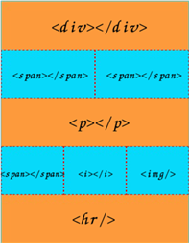
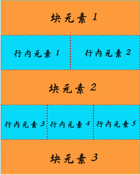
1、正常文档流
正常文档流，又称为“普通文档流”或“普通流”，也就是W3C标准所说的“normal flow”。
“正常文档流，将一个页面从上到下分为一行一行，其中块元素独占一行，相邻行内元素在每一行中按照从左到右排列直到该行排满。”

Slide 5
2、脱离文档流
脱离文档流，指的是脱离正常文档流。如果我们想要改变正常文档流，可以使用2种方法：
浮动
定位

Slide 6

22.2 浮动布局
浮动，可以使得元素移到左边或者右边，并且允许后面的文字或元素环绕着它。浮动最常用于实现水平方向上的并排布局，例如两列布局、多列布局。

Slide 7
22.3 清除浮动
在CSS中，我们可以使用clear属性来清除浮动带来的影响。
语法：
clear:取值;
属性值 | 说明
left | 清除左浮动
right | 清除右浮动
both | 同时清除左浮动和右浮动

Slide 8
练习题
一、单选题
1、如果想要实现文本环绕着图片，最好的解决方法是（ ）。
A. 浮动布局 B.定位布局 C.表格布局 D.响应式布局
2、在CSS中，“clear:both;”的作用是（ ）。
A. 清除该元素的所有样式
B. 清除该元素的父元素的所有样式
C. 清除该元素的兄弟元素浮动之后带来的影响
D. 清除该元素的父元素浮动之后带来的影响

Slide 9
3、下面有关浮动的说法中，不正确的是（ ）。
A. 浮动和定位都是使得元素脱离文档流来实现布局的
B. 如果想要实现多列布局，最好的方式是使用定位布局
C. 浮动是魔鬼，如果控制不好的话，会造成页面布局混乱
D. 想要清除浮动，更多使用的是“clear:both;”，而不是“clear:left;”或“clear:right;”来实现

Slide 10
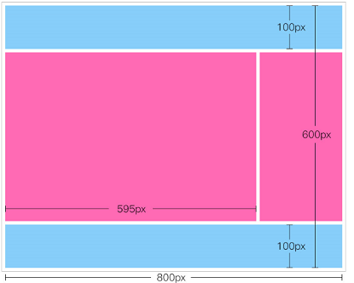
二、编程题
使用浮动布局来实现下图所示的页面布局效果，其中各个元素之间的间距是10px。下面只给出必要的尺寸，也就是说有些尺寸需要我们自己计算的。在实际开发中，计算尺寸是家常便饭，所以这里我们自己试一下。

